Slide 1

Viral to Insight
생성형 AI 활용 경진대회
방대한 바이럴을 하나로 — 혼수가전 삼성 vs LG 전국 비교

Slide 2

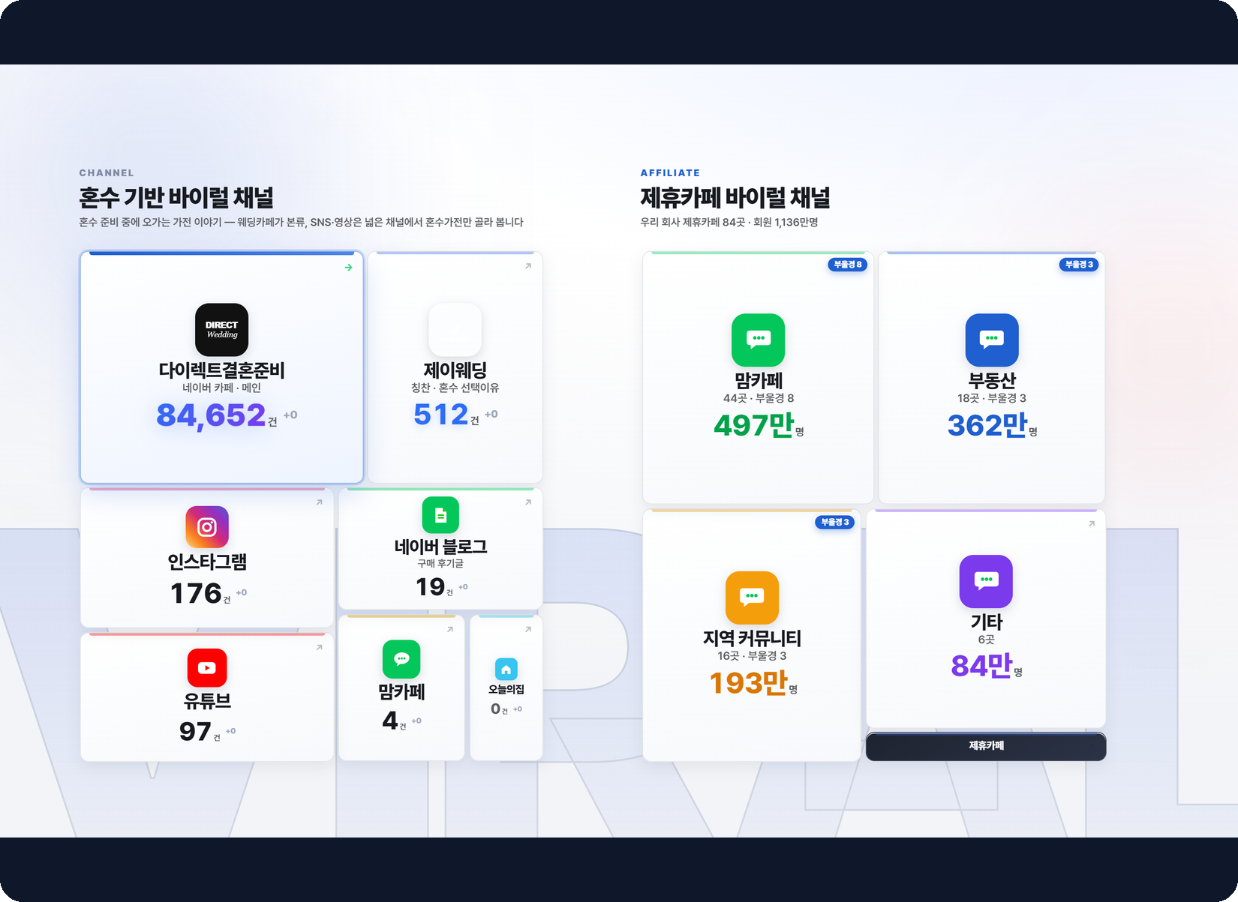
1. 기획 배경 및 타겟 (Why & Who)
왜 이 프로그램을 만들었는가? (배경)
고객 니즈, 경쟁사 동향, 가전 트렌드는 웨딩카페·유튜브·인스타 등 방대한 온라인 세상에 흩어져 있습니다.
예: 흩어진 반응을 한곳에 모아 보면 판매전략, 고객 상담, 현장 액션의 무기가 됩니다.
누가 사용하는가? (타겟 유저)
전국 백화점 삼성스토어의 매장 매니저, 지역 영업팀, 본사 전략 담당자.
예: 부울경 담당자가 롯데 부산본점의 삼성 vs LG 후기 현황을 즉시 확인.

Slide 3
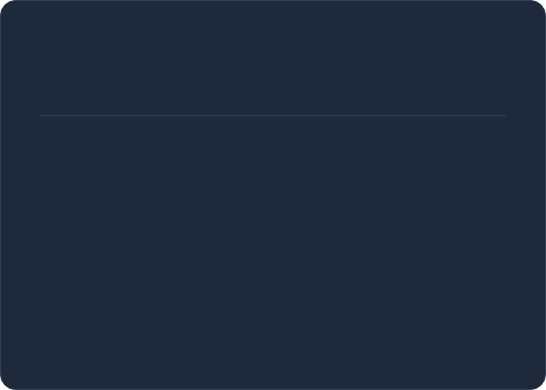
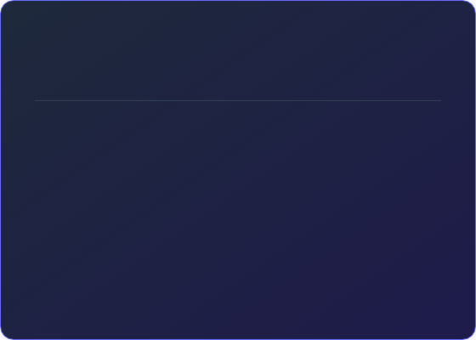
2. 프로세스의 변화 (As-Is vs To-Be)
기존 방식 (As-Is)
AI 도입 후 (To-Be)
"기존에는 이렇게 일했습니다."
"생성형 AI를 통해 이렇게 바뀝니다."
웨딩카페·유튜브·인스타를 하나하나 검색
AI 에이전트 18개가 9개 채널 상시 분석
후기 12만 건 — 다 읽으면 약 1,000시간
대시보드 하나로 수 분 내 확인
매장·품목별 비교 불가, 감에 의존
전국→지역→매장 드릴다운·현장 액션

Slide 4









3. 도입 효과 및 기대 가치
시간 단축 (효율성)
현장 액션 연결
비용 절감 (환산)
누적 후기 12만 건 — 한 건 30초씩만 읽어도 약 1,000시간, 대시보드로는 수 분이면 확인합니다.
우위·열세 진단이 품목 상담 화법, 담당자 실명 후기 요청 등 매장의 현장 액션으로 바로 이어집니다.
수작업 분석 1,000시간을 인건비로 환산하면 약 3,000만 원 상당입니다 (시간당 3만 원 가정).
예: 주간 모니터링 4시간 → 10분
예: 백화점 71개점 매장별 처방
예: 1인당 연 600만 원 절감 효과

Slide 5
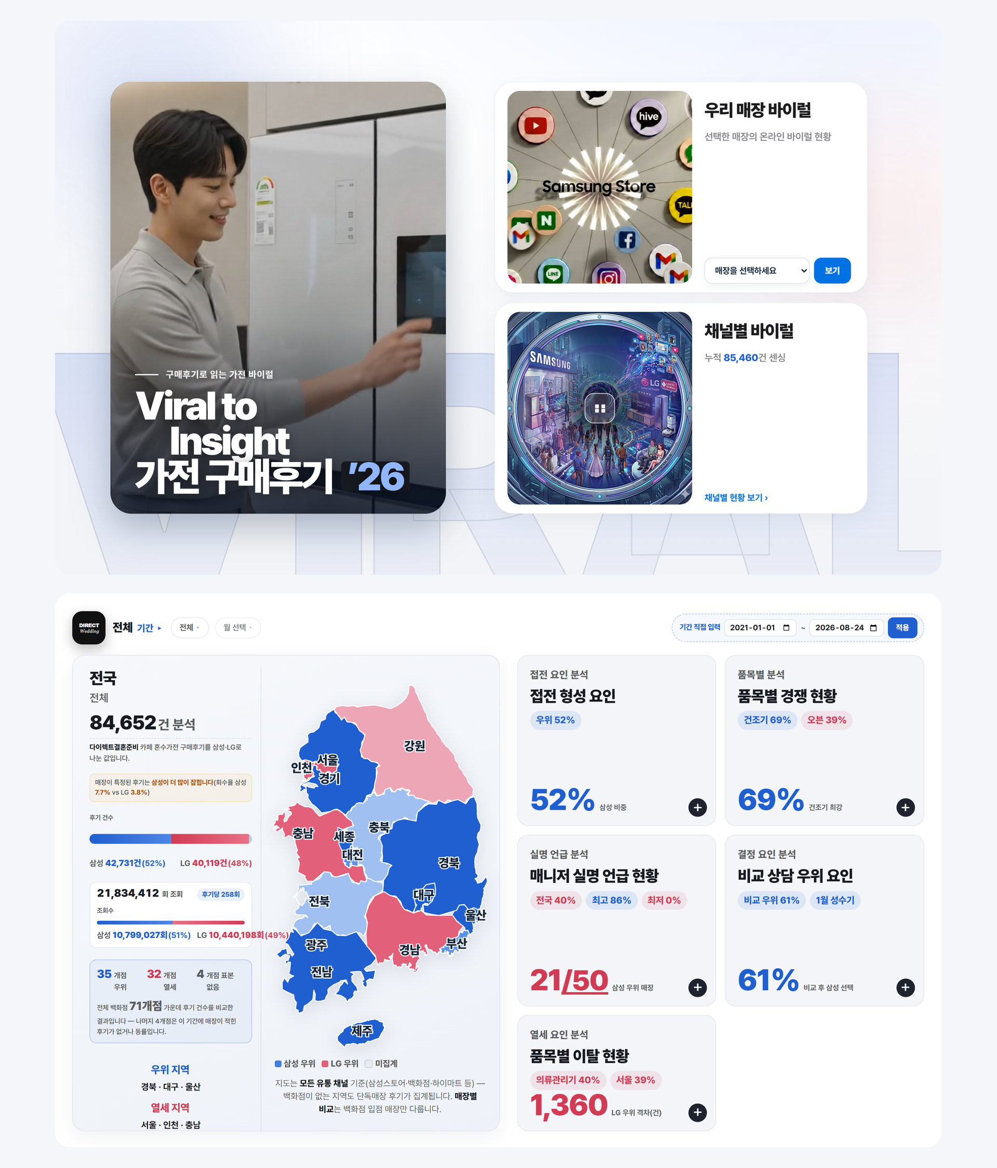

4. 주요 기능 및 시연
전국 지도에서 매장 하나까지 — 클릭 몇 번이면 닿습니다.
웨딩카페 후기 12만 건부터 유튜브 반응, 인스타 동향, 제휴카페 84곳의 홍보·고객 반응까지 한곳에서 봅니다.
시연 포인트:
•
메인 → 채널별 현황 → 전국·지역·매장 드릴다운
•
우위는 파란색, 열세는 빨간색 — 매장별 처방까지 한 화면에서 확인

Slide 6
감사합니다
Q & A
후기는 고객이 씁니다 — 그 목소리를 매장의 액션으로 잇겠습니다.

Slide 7


Image Sources
https://static.vecteezy.com/system/resources/thumbnails/035/485/340/small/ai-generated-bright-and-clean-office-environment-abstract-background-bright-office-with-plants-and-large-windows-by-generated-ai-photo.jpg
Source: www.vecteezy.com
https://png.pngtree.com/thumb_back/fh260/background/20260730/pngtree-abstract-futuristic-technology-data-wave-background-with-glowing-blue-ai-digital-image_22102064.webp
Source: pngtree.com

